Slide 1

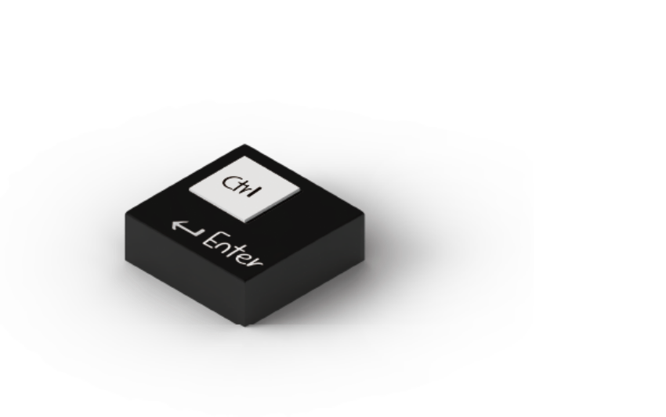




Ctrl
Enter
Ctrl⁺Enter
IA
가 찾아주는
자산 포트폴리오
LSTM을 활용한
최적 포트폴리오 추천 서비스

Slide 2
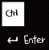










TEAM INTRODUCING
투자전략 팀
주식분석 팀
최상현
우승우
허강호
박홍정
이승희
김민형
팀장, 총괄
백테스팅 및 가중치 저장
팀장, 총괄
재무제표 데이터 수집
재무제표 데이터 수집
재무제표 데이터 수집
C⁺E
1

Slide 3
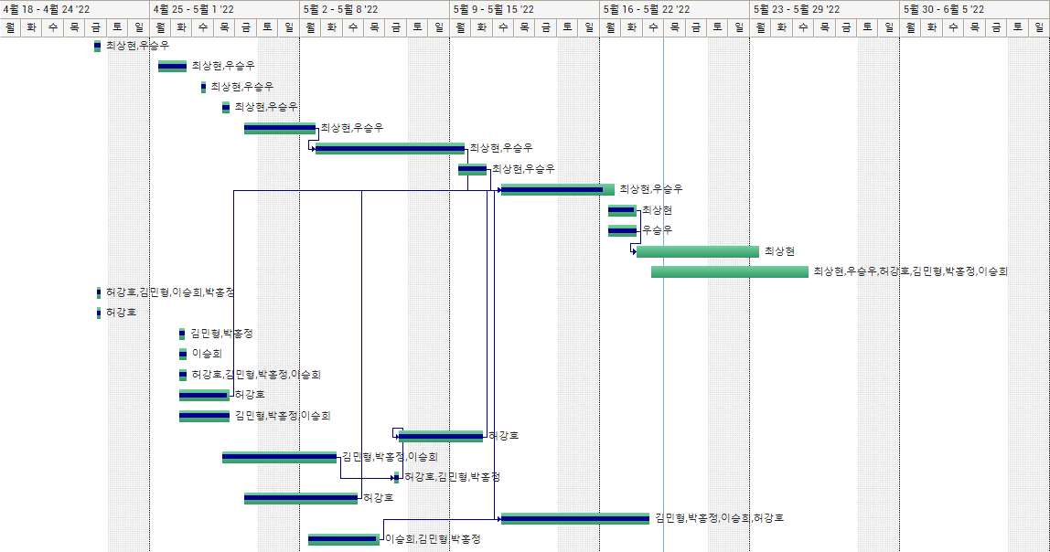

일정
Date : 4.22 ~ 5.25
1주차
데이터 수집
거시경제 분석
재무비율 기준선정
3주차
백테스팅 확인
가중치 저장
투자성향 분석
2주차
모델링 + 튜닝
데이터 추가 수집
지표 추가 선별
4주차
웹 구현
시연 준비 등
투자전략 팀
Gantter Chart
주식분석 팀
C⁺E

Slide 4
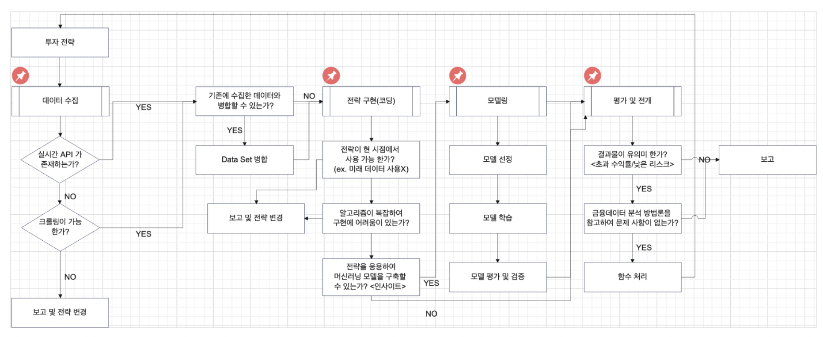


업무 프로세스
회의록
6회 작성
회의PPT
22회 작성
C⁺E

Slide 5
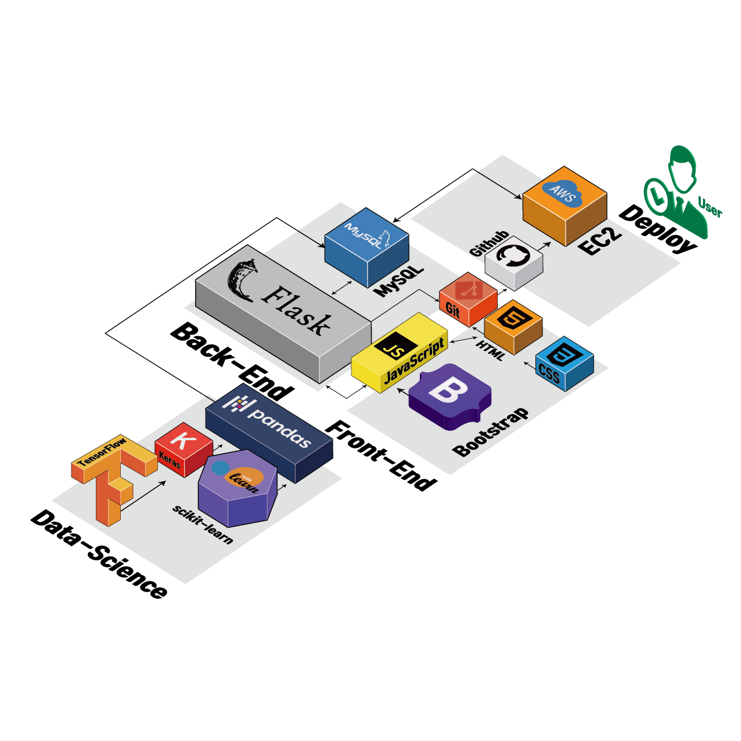
적용 기술
C⁺E

Slide 6
INDEX
1.
2.
3.
4.
5.
6.
프로젝트
개요
거시경제
분석
마코비츠
손실함수
LSTM
주식 투자
전략
포트폴리오
성과 분석
서비스
적용방안
C⁺E
2

Slide 7

01.
프로젝트 개요
포트폴리오 자산비중에 대한 고찰

Slide 8



프로젝트 개요
배경과 목적
[
]
코로나로 인한 전 세계 주식시장의 급변동으로 투자에 대한 관심 증대
4

Slide 9
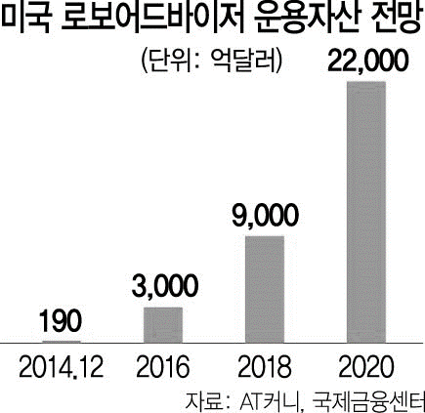
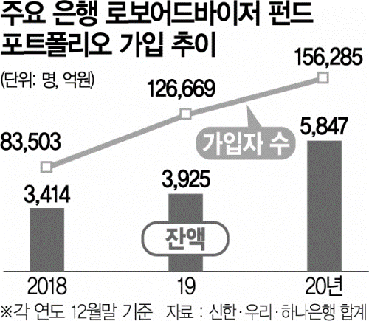
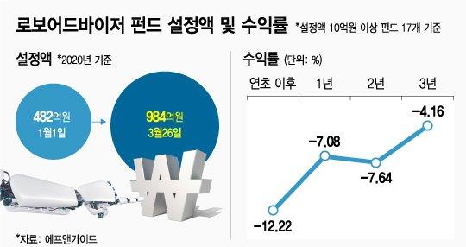
프로젝트 개요
배경과 목적
[
자산운용사의 AI펀드 도입 증가 우상향
]

Slide 10
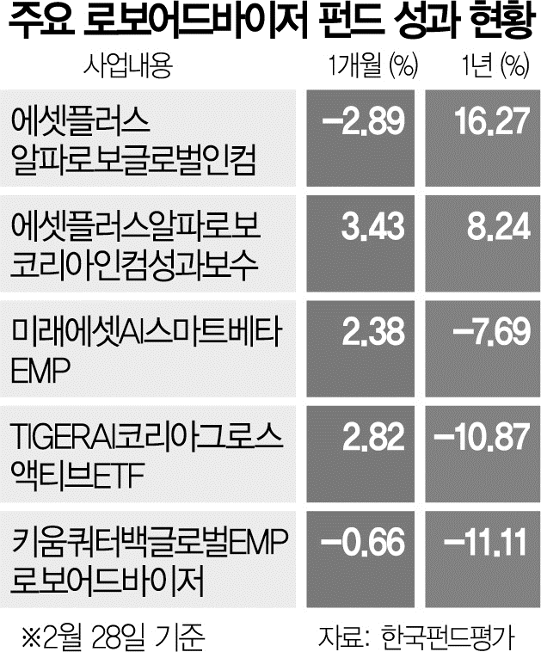
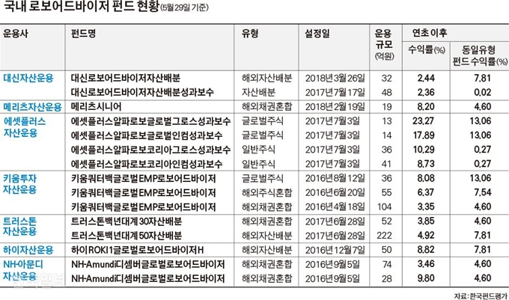
프로젝트 개요
배경과 목적
[
아직 로보어드바이저 펀드의 갈 길은 멀다
]

Slide 11
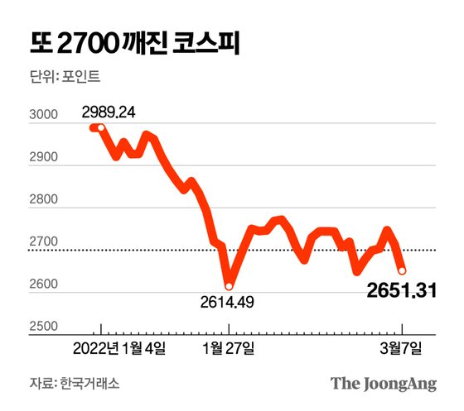
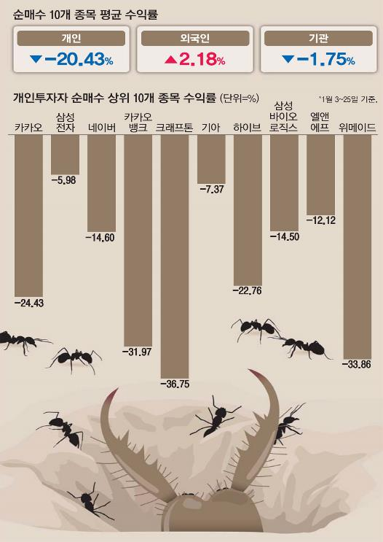

프로젝트 개요
배경과 목적
주가 하락장에서 정보의 비대칭성으로 인한
개인투자자의 큰 손실이 야기되는 현실
[
]

Slide 12
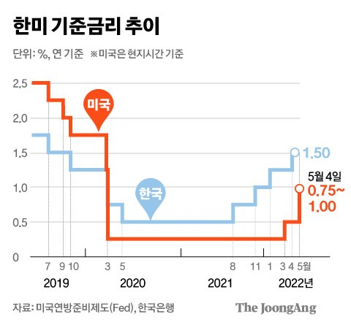
프로젝트 개요
배경과 목적
[
]
미국 연준의 금리인상에 따른 주식 채권투자의 필요성 설명
금리 오르니까,
채권사세요!!
제16대 연방준비제도 의장 Jerome Hayden Powell

Slide 13
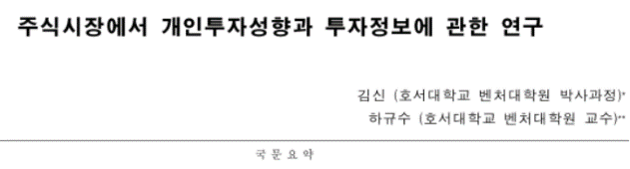
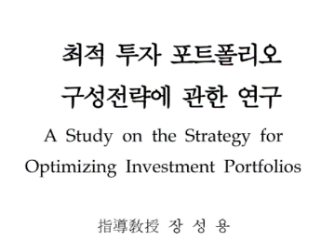
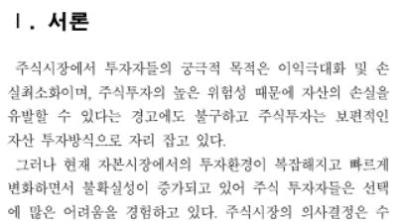
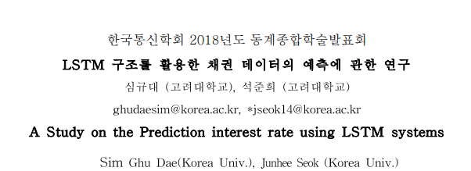
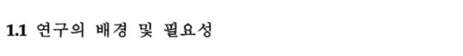
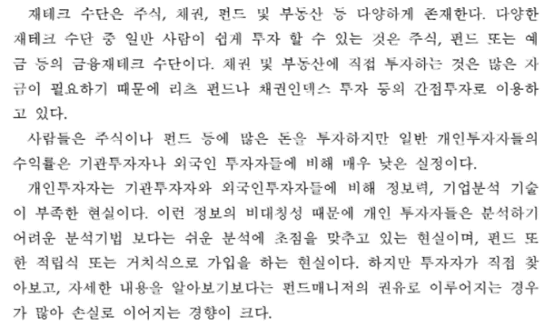
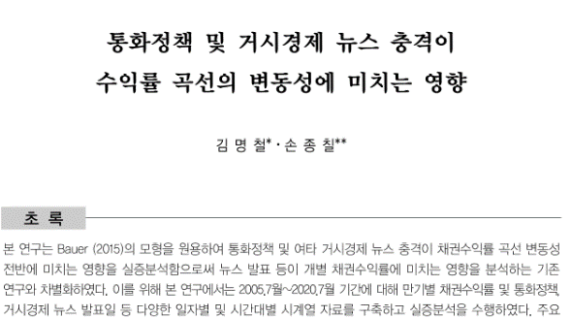
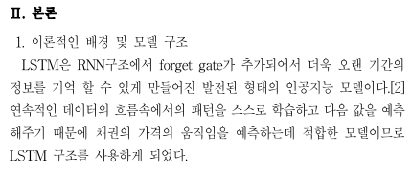
프로젝트 개요
선행연구

Slide 14
프로젝트 개요
본 프로젝트의 차별성
선행 연구
본 프로젝트
주식, 채권, 예금의 3개의 투자자산
15가지 기본적 지표
고정된 4가지 포트폴리오 전략
코스톨라니의 달걀이론에 기반한 7개의 투자자산
47가지 기본적 지표
위험성향에 따른 맞춤형 포트폴리오 전략
학습 변수
ARIMA, RandomForest,
LSTM, RNN 비교
마코비츠 손실함수를 이용한
LSTM 모델링과 파라미터 튜닝
모델링
일정 교체기간 혹은
일정 신호
발생시 리밸런싱
뉴스지수와 모멘텀 스코어를 활용한
경기국면 차이에 기반한 시그널
리밸런싱

Slide 15
프로젝트 개요
분석 프로세스
주식 전략 결합
달걀 이론
01
02
03
04
05
데이터 수집
경기 시그널
모델링
리밸런싱
전략 조정
최적 포트폴리오 도출
주가 데이터
재무제표 데이터
대체투자자산 데이터
코스피 지수, CLI, 뉴스지수의
상관관계 분석
자산 포트폴리오
<주식 외 6개 자산 유형>
LSTM 모델링
주식 투자 기법과
결합한 리밸런싱
전략 조정
설문 조사를 통한
투자자 위험성향별
최적 포트폴리오 제공

Slide 16
02.
거시경제분석
거시 경제 이론 설명과 경기선행지수

Slide 17
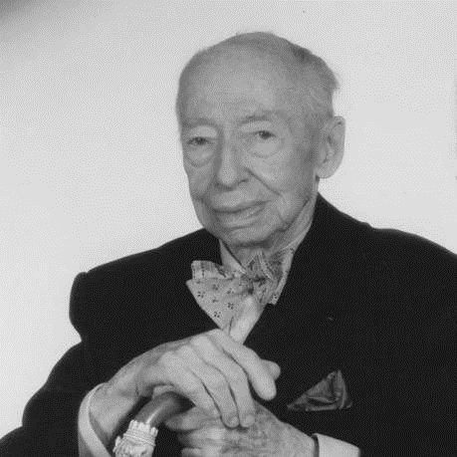
거시경제분석
달걀 모형 이론 - 코스톨라니
[
경기국면 변화에 따른 투자자산 리밸런싱 전략
]
<Kostolany Egg>
금리정점
예금입금
예금인출
주식매도
채권투자
경기성숙
경기침체
주식투자
부동산투자
부동산매도
채권매도
André Kostolany,
(1906.02.09 ~ 1999.09.14)
금리저점

Slide 18
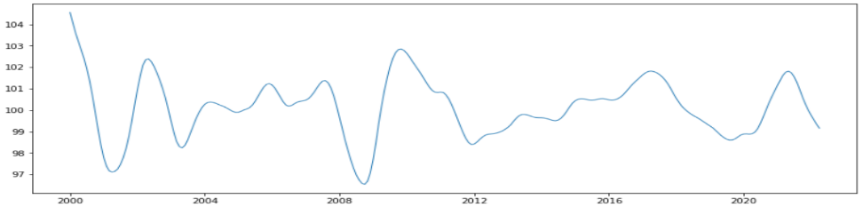
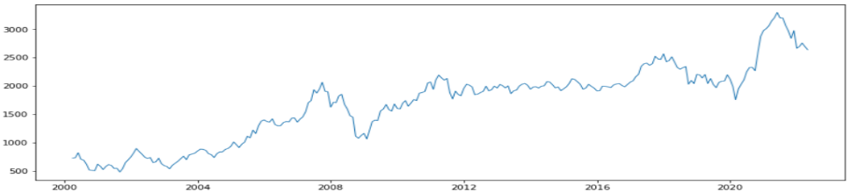
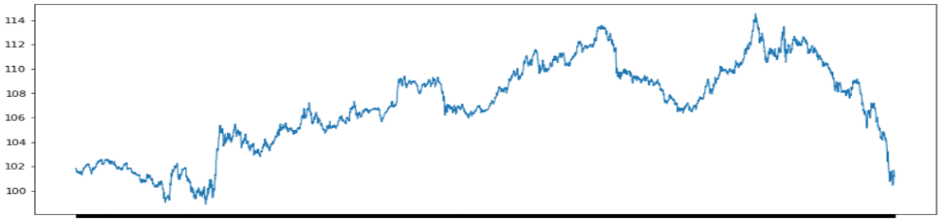
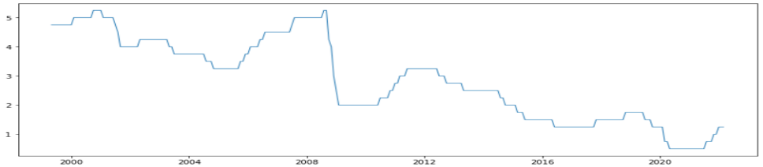
거시경제분석
투자자산 상관분석
과거 vs 현재
CLI
[
상관관계
분석 결과
Kospi
달걀은 깨지지 않았다.
[
채권
금리

Slide 19
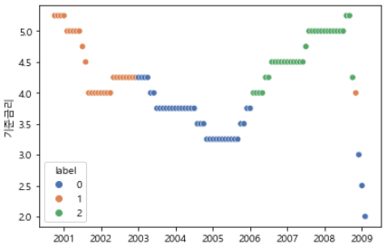
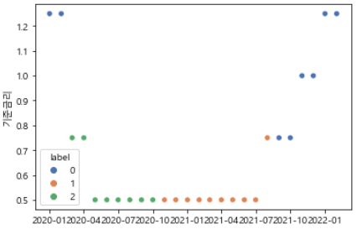
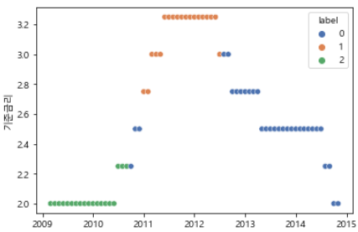
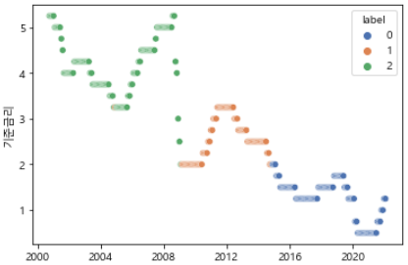

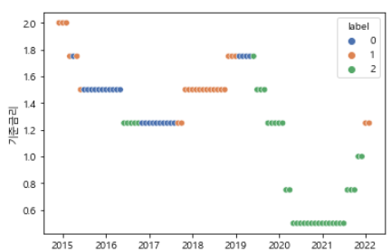
기준금리와 연관된 거시경제 지표들을 Feature로 군집분석
거시경제분석
CLI(경기선행지수) : 군집분석
코로나 팬데믹 같은 불확실성이 높은 상황에서는 모델 성능이 저하
군집분석이 아닌 다른 방향으로
선회 결정
수집 기간 : 2000-01-01 ~ 2022-02-28 (약 22년)
( 월별 기준 268 rows, 14 columns, 3,752 dataset )
한국기준금리 268 rows
미국금리 268 rows
CD 268 rows
무담보콜금리 268 rows
국채1 267 rows
국채3 268 rows
국채5 268 rows
국채10 259 rows
산업생산지수 268 rows
환율 268 rows
T/Bill(6M) 268 rows
T/Note(5년) 268 rows
T/Note(10년) 268 rows

Slide 20
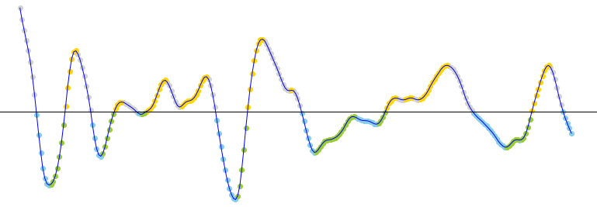
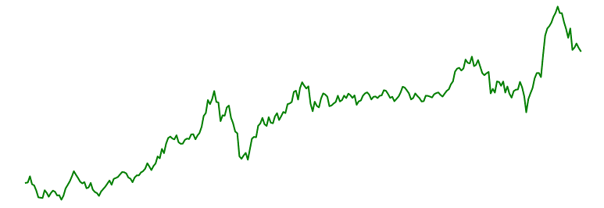
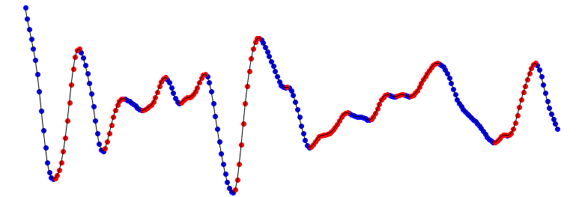
CLI에 따른 경기 4국면(확장, 회복, 둔화, 위축)
코스피 수익률 DF
=> 확장, 회복의 경우 상승장
=> 둔화, 위축의 경우 하락장
거시경제분석
CLI(경기선행지수) : 시각화
경기 4국면
둔감
회복
위축
확장
확장, 회복의 경우 상승장
둔화, 위축의 경우 하락장
코스피
모멘텀스코어
100을 기준으로
100
상승
하락
CLI 모멘텀 스코어를 활용해서 주가 데이터의 상관관계를 분석,
안정적인 자산 운용 (MDD 최소화)

Slide 21
경기 시그널 분석 – 경기선행지수(CLI)
C⁺E
OECD CLI (경기 선행지수):
3개월 후 경기 예측치
단점 : 추후 예측치가 달라짐,
코로나 폭락 구간 예측 X
-> 뉴스 데이터를 활용하여
자체적으로 경기 지수 개발

Slide 22
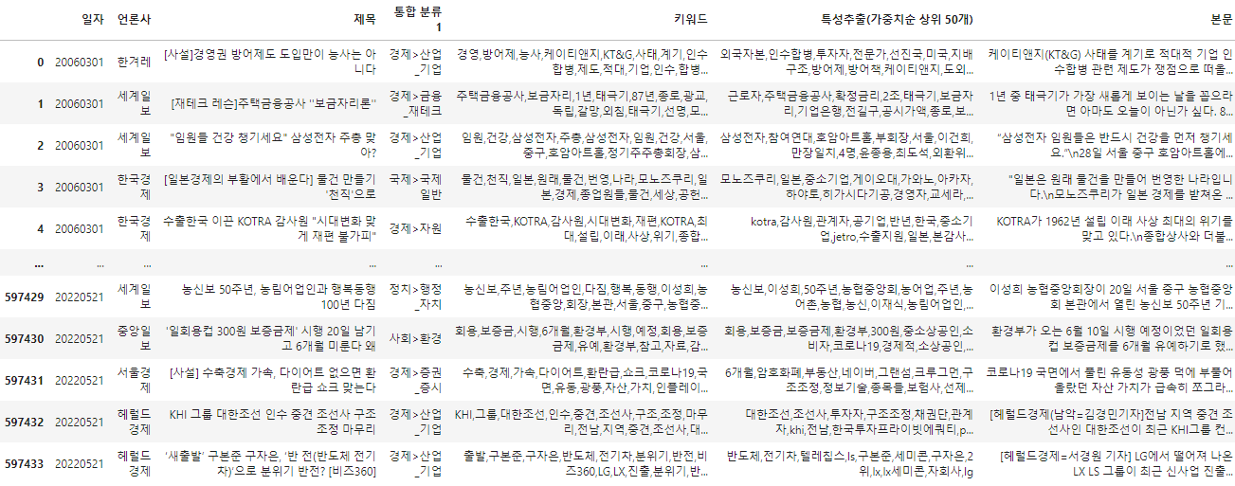
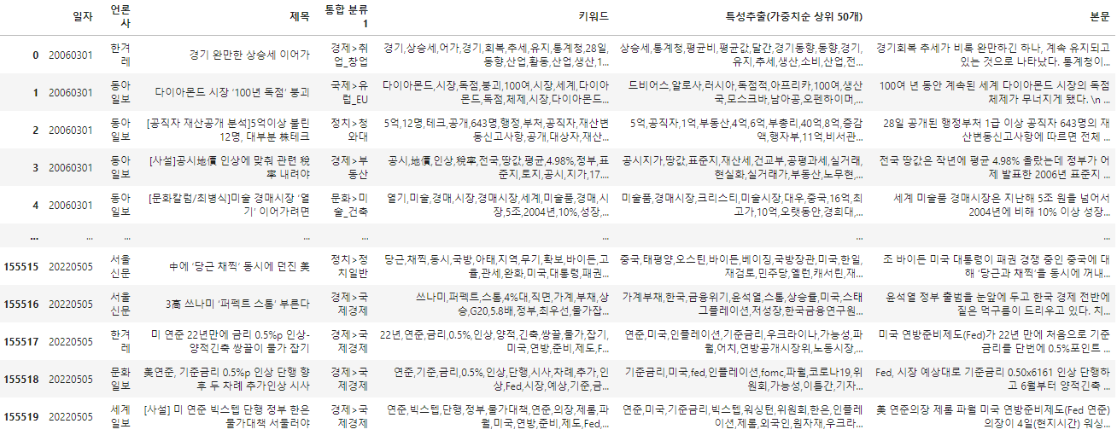
경기 시그널 분석 – 경기선행지수(CLI)
C⁺E

Slide 23
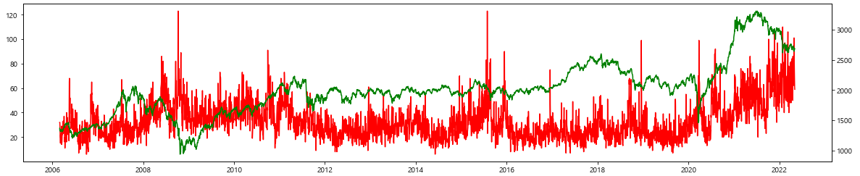
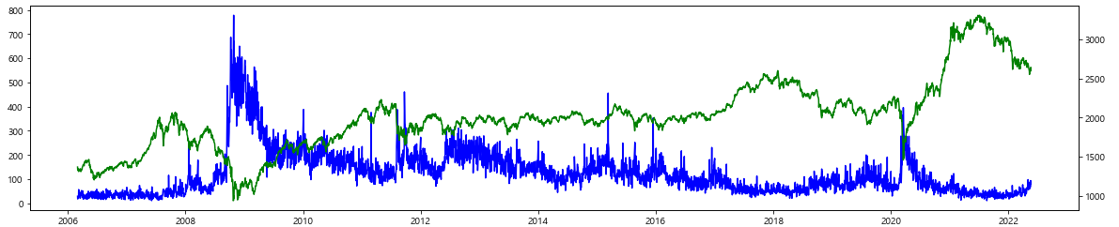
경기 시그널 분석 – 경기선행지수(CLI)
C⁺E

Slide 24
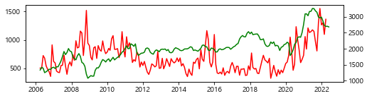
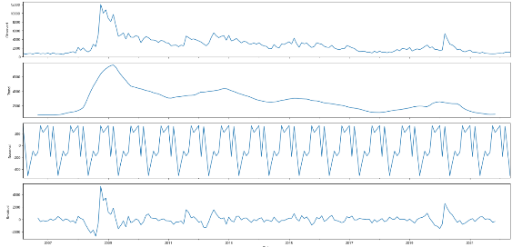
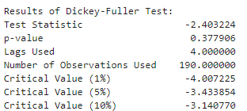
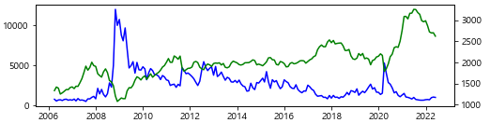
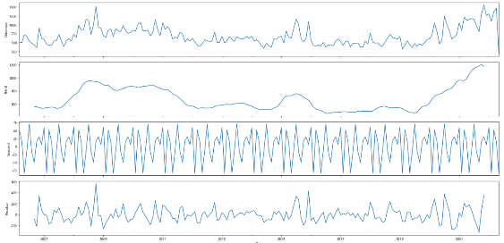
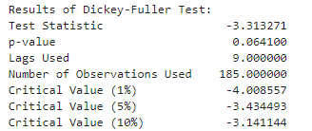
경기 시그널 분석 – 경기선행지수(CLI)
C⁺E
Dickey-Fuller
시계열 계절성 검정
X13-ARIMA-SEATS
계절조정
및 월 단위 resampling
계절조정 : 시계열의 다양한 변동요인 중 경기적 요인에 의한 변동을 보고자 할 때 원계열에서 비경기적 요인인 계절변동요인을 추출하여 제거하는 일련의 과정

Slide 25
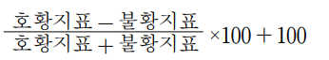
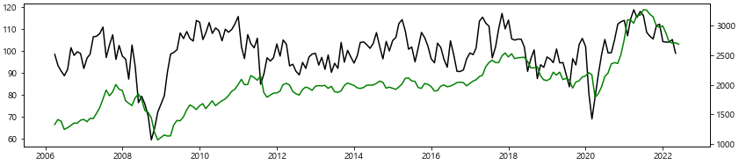
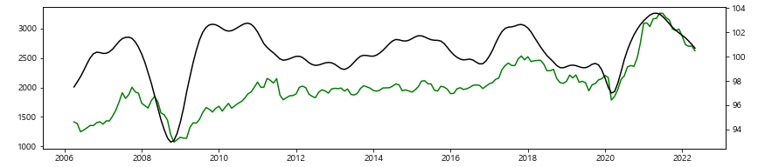
경기 시그널 분석 – 지수화 및 순환변동치 산출
C⁺E
뉴스 지수 =
Ref : 뉴스 빅데이터를 이용한 경기 판단: 빅카인즈 뉴스 경기지수의 개발
뉴스 지수
Double HP필터 적용 순환 변동치

Slide 26
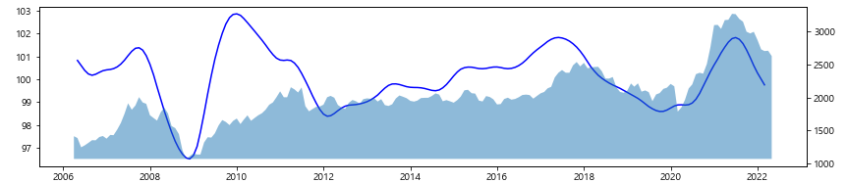
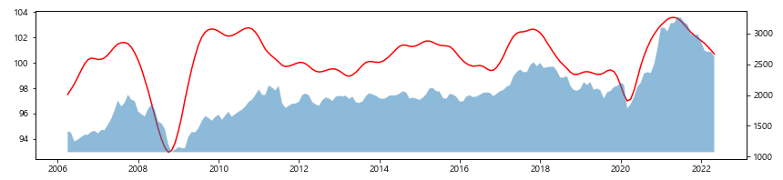
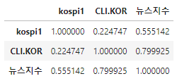
경기 시그널 분석 – 경기 선행 지수와 비교
C⁺E
경기 선행 지수
코로나 폭락 구간에서 오히려 경기 상승예측
코스피 횡보구간과 지수 괴리
뉴스 지수
코로나 폭락 구간 예측
코스피 횡보 구간 변동성 그대로 예측
상관 분석 결과 선행지수 대비 코스피와 높은 상관 관계
=> 주식 투자에 최적화된 경기 지수

Slide 27

경기 시그널 분석 – 경기 선행 지수와 비교
C⁺E
전월 대비 상승 1
전월 대비 하락 0
경기 시그널
3개월 Rolling 평균 모멘텀 스코어
1 = 경기 상승세
0 = 경기 하락세
모멘텀 스코어
2021년 8월
경기 하락세 시그널 (주식 매도)
* 경기 변동 구간 리밸런싱 주기 파악
뉴스 지수 시그널 누적 수익률 507.3%
경기 선행 지수 시그널 누적 수익률 312.1%

Slide 28

03.
모델링 - LSTM
마코비츠 손실함수와 모델 튜닝

Slide 29
거시경제분석
학습 데이터셋
 | Ticker | 항목(Columns) | 총 데이터량 | 출처
거시경제 | CLI | 확장, 회복, 둔감, 위축 | 268 rows | OECD
 | NEWS | 호황, 불황 등 | 752,954 rows | 크롤링
안전자산 | 채권 | 회사채 AAA | 60,059 rows | Koreaap
 | 회사채AA- | 회사채 AA- | 52,144 rows
 | ^IAU | 금 ETF | 4,482 rows | Pykrx
위험자산 | ^KS11 | KOSPI 지수 | 5,037 rows
 | ^DBC | 원자재 ETF | 4,223 rows
 | ^VNQ | 부동산 ETF | 4,567 rows
 | ^NSD | NASDAQ 지수 | 5,121 rows

Slide 30

프로젝트 배경
C⁺E
마코비츠 이론 설명 – 투자성향에 맞는 최적의 투자 자산 비중
기대수익률에 대한 내용 - 이걸 딥러닝(LSTM 예측)과 결합할거다

Slide 31


포트폴리오 이론 – 마코위츠 모형
C⁺E
http://koreascience.kr/article/JAKO201311637857578.pdf

Slide 32

포트폴리오 이론 – 마코위츠 모형
C⁺E
http://koreascience.kr/article/JAKO201311637857578.pdf

Slide 33


포트폴리오 이론 – 마코위츠 모형
C⁺E

Slide 34






개인 투자자 투자 성향 분석 - 투자 성향 군집
C⁺E
투자 위험수용성향 척도의 활용성에 관한 연구
- Grable & Lytton의 시나리오형 문항과 단일문항 측정방법의 비교
설문 문항 및 통계 자료 활용
Self-reporting 통계자료 기반 난수생성
투자자 데이터 생성

Slide 35



개인 투자자 투자 성향 분석 - 투자 성향 군집
C⁺E
Birch
KMeans
MiniBatchKMeans

Slide 36

개인 투자자 투자 성향 분석 - 투자 성향 군집
C⁺E
2 | 4 | 1 | 3 | 0
안정형 | 안정추구형 | 위험중립형 | 적극투자형 | 공격투자형

Slide 37
04.
주식투자전략
포트폴리오 기업 선정 방법 및 전략
01.
투자기법
02.
기업종목선정
03.
시각화
선행연구 : 3대 거장 투자 기법
기법별 선정조건 최적화
코스피 수익률과 비교

Slide 38



주식투자전략
3대 거장 – 린치, 그레이엄, 버핏
Peter Lynch
(1944.01.19 ~ )
Benjamin Graham
(1894.05.09 ~1976.09.21)
Warren Buffett
(1930.08.31 ~ )
The intelligent
investor is
who sells to optimists and buys from pessimists.
Rule No.1,
Never lose money
Rule No.2,
Never forget Rule No.1
Know what you own,
and know why you own it

Slide 39
주식투자전략
선행연구 : 3대 거장 기법
번호 | 항목 | 선택 조건
1 | 부채비율 | 0 < 부채비율 <= 150%
2 | 유동비율 | 유동비율 >= 200%
3 | 영업이익률 | 영업이익률 > 10%
4 | PCR | 0 < PCR < 10
5 | 매출성장률 | 매출성장률 > 10%
6 | PER | 0 < PER < (18*0.4)
7 | 배당수익률 | 배당수익률 > (AAA등급 회사채 수익률 * 0.67) > 0
8 | PBR | 0 < PBR < 0.65
9 | 주가/순유동자산 | 0 < (주가/순유동자산) < 1
10 | ROE | ROE > 10%
11 | 재고자산회전율 | 재고자산회전율 > 12
12 | 매출채권회전율 | 매출채권회전율 > 6
13 | 순유동자산 | 순유동자산 > (시가총액*0.5)
14 | EV / EBITDA | 0< EV/EBITDA < 4
15 | EPS성장률 | EPS성장률 > 10%
3대 거장
기법
그레이엄’s
투자종목
린치’s
투자종목
버핏’s
투자종목
저성장주
우량주
고성장주
경기순환주
턴어라운드주
자산주
주가수익비율이 낮은 주식
순자산가치보다 2/3 미만에 거래되고 있는 주식
독점적 기업
자본이익률 높은 기업
예상이익 기업
사회적 이미지
낮은 재고수준, 높은 자산회전율
정뷰 규제를 받지 않는 기업

Slide 40



주식투자전략
본 프로젝트와 차별성
기법
수익성
선행 연구
본 프로젝트
성장성
레버리지
유동성
활동성
시장가치
[
3대 거장 기법을 활용한 6가지 기법 추가 선정 : 총 10가지 기법 도출
]
참고: 한국 FPSB 투자설계

Slide 41
주식투자전략
린치 : L
버핏 : B
그레이엄 : G
1. 수익성 기법
기법 | 항목 | 선택 조건 | 제안자
수익성 | ROE | ROE > 10% | B
 | 영업이익률 | 영업이익률 > 10% | B, L
성장성 | EPS성장률 | EPS성장률 > 10% | B
성장성기법 | 매출성장률 | 매출성장률 > 10% | L
레버리지 | 부채비율 | 0 < 부채비율 <= 150% | B, G, L
유동성 | 유동비율 | 유동비율 >= 200% | B, G, L
활동성 | 재고자산회전율 | 재고자산회전율 > 12 | B
활동성기법 | 매출채권회전율 | 매출채권회전율 > 6 | B
활동성기법 | 순유동자산 | 순유동자산 > (시가총액*0.5) | B
활동성기법 | 주가/순유동자산 | 0 < (주가/순유동자산) < 1 | G
시장가치 | PER | 0 < PER < (18*0.4) | G, L
시장가치기법 | 배당수익률 | 배당수익률 > (AAA등급 회사채 수익률 * 0.67) > 0 | G
시장가치기법 | PBR | 0 < PBR < 0.65 | G
시장가치기법 | EV / EBITDA | 0< EV/EBITDA < 4 | B
시장가치기법 | PCR | 0 < PCR < 10 | L
수익성
추가 선택 조건
ROS | ROS > 0.05
ROIC | ROIC > 0.05
ROA | ROA > 3
참고: 한국 FPSB 투자설계

Slide 42
주식투자전략
린치 : L
버핏 : B
그레이엄 : G
2. 성장성 기법
기법 | 항목 | 선택 조건 | 제안자
수익성 | ROE | ROE > 10% | B
 | 영업이익률 | 영업이익률 > 10% | B, L
성장성 | EPS성장률 | EPS성장률 > 10% | B
성장성기법 | 매출성장률 | 매출성장률 > 10% | L
레버리지 | 부채비율 | 0 < 부채비율 <= 150% | B, G, L
유동성 | 유동비율 | 유동비율 >= 200% | B, G, L
활동성 | 재고자산회전율 | 재고자산회전율 > 12 | B
활동성기법 | 매출채권회전율 | 매출채권회전율 > 6 | B
활동성기법 | 순유동자산 | 순유동자산 > (시가총액*0.5) | B
활동성기법 | 주가/순유동자산 | 0 < (주가/순유동자산) < 1 | G
시장가치 | PER | 0 < PER < (18*0.4) | G, L
시장가치기법 | 배당수익률 | 배당수익률 > (AAA등급 회사채 수익률 * 0.67) > 0 | G
시장가치기법 | PBR | 0 < PBR < 0.65 | G
시장가치기법 | EV / EBITDA | 0< EV/EBITDA < 4 | B
시장가치기법 | PCR | 0 < PCR < 10 | L
성장성
추가 선택 조건
총자산 증가율 | 총자산증가율 > 0.15
순이익 증가율 | 순이익증가율 > 0.61
참고: 한국 FPSB 투자설계

Slide 43
주식투자전략
린치 : L
버핏 : B
그레이엄 : G
3. 레버리지 기법
기법 | 항목 | 선택 조건 | 제안자
수익성 | ROE | ROE > 10% | B
 | 영업이익률 | 영업이익률 > 10% | B, L
성장성 | EPS성장률 | EPS성장률 > 10% | B
성장성기법 | 매출성장률 | 매출성장률 > 10% | L
레버리지 | 부채비율 | 0 < 부채비율 <= 150% | B, G, L
유동성 | 유동비율 | 유동비율 >= 200% | B, G, L
활동성 | 재고자산회전율 | 재고자산회전율 > 12 | B
활동성기법 | 매출채권회전율 | 매출채권회전율 > 6 | B
활동성기법 | 순유동자산 | 순유동자산 > (시가총액*0.5) | B
활동성기법 | 주가/순유동자산 | 0 < (주가/순유동자산) < 1 | G
시장가치 | PER | 0 < PER < (18*0.4) | G, L
시장가치기법 | 배당수익률 | 배당수익률 > (AAA등급 회사채 수익률 * 0.67) > 0 | G
시장가치기법 | PBR | 0 < PBR < 0.65 | G
시장가치기법 | EV / EBITDA | 0< EV/EBITDA < 4 | B
시장가치기법 | PCR | 0 < PCR < 10 | L
레버리지
추가 선택 조건
비유동장기 적합률 | 60 <= 비유동장기적합률 < 150
영업이익 이자보상 비율 | 영업이익이자보상비율 > 100
경상이익 이자보상 비율 | 경상이익이자보상비율 > 100
참고: 한국 FPSB 투자설계

Slide 44
주식투자전략
린치 : L
버핏 : B
그레이엄 : G
4. 유동성 기법
기법 | 항목 | 선택 조건 | 제안자
수익성 | ROE | ROE > 10% | B
 | 영업이익률 | 영업이익률 > 10% | B, L
성장성 | EPS성장률 | EPS성장률 > 10% | B
성장성기법 | 매출성장률 | 매출성장률 > 10% | L
레버리지 | 부채비율 | 0 < 부채비율 <= 150% | B, G, L
유동성 | 유동비율 | 유동비율 >= 200% | B, G, L
활동성 | 재고자산회전율 | 재고자산회전율 > 12 | B
활동성기법 | 매출채권회전율 | 매출채권회전율 > 6 | B
활동성기법 | 순유동자산 | 순유동자산 > (시가총액*0.5) | B
활동성기법 | 주가/순유동자산 | 0 < (주가/순유동자산) < 1 | G
시장가치 | PER | 0 < PER < (18*0.4) | G, L
시장가치기법 | 배당수익률 | 배당수익률 > (AAA등급 회사채 수익률 * 0.67) > 0 | G
시장가치기법 | PBR | 0 < PBR < 0.65 | G
시장가치기법 | EV / EBITDA | 0< EV/EBITDA < 4 | B
시장가치기법 | PCR | 0 < PCR < 10 | L
유동성
추가 선택 조건
당좌비율 | 당좌비율 > 1.3
유보율 | 유보율 > 1.8
참고: 한국 FPSB 투자설계

Slide 45
주식투자전략
린치 : L
버핏 : B
그레이엄 : G
5. 활동성 기법
기법 | 항목 | 선택 조건 | 제안자
수익성 | ROE | ROE > 10% | B
 | 영업이익률 | 영업이익률 > 10% | B, L
성장성 | EPS성장률 | EPS성장률 > 10% | B
성장성기법 | 매출성장률 | 매출성장률 > 10% | L
레버리지 | 부채비율 | 0 < 부채비율 <= 150% | B, G, L
유동성 | 유동비율 | 유동비율 >= 200% | B, G, L
활동성 | 재고자산회전율 | 재고자산회전율 > 12 | B
활동성기법 | 매출채권회전율 | 매출채권회전율 > 6 | B
활동성기법 | 순유동자산 | 순유동자산 > (시가총액*0.5) | B
활동성기법 | 주가/순유동자산 | 0 < (주가/순유동자산) < 1 | G
시장가치 | PER | 0 < PER < (18*0.4) | G, L
시장가치기법 | 배당수익률 | 배당수익률 > (AAA등급 회사채 수익률 * 0.67) > 0 | G
시장가치기법 | PBR | 0 < PBR < 0.65 | G
시장가치기법 | EV / EBITDA | 0< EV/EBITDA < 4 | B
시장가치기법 | PCR | 0 < PCR < 10 | L
활동성
추가 선택 조건
총자산 회전율 | 총자산회전율 > 0.8
참고: 한국 FPSB 투자설계

Slide 46
주식투자전략
린치 : L
버핏 : B
그레이엄 : G
6. 시장가치 기법
기법 | 항목 | 선택 조건 | 제안자
수익성 | ROE | ROE > 10% | B
 | 영업이익률 | 영업이익률 > 10% | B, L
성장성 | EPS성장률 | EPS성장률 > 10% | B
성장성기법 | 매출성장률 | 매출성장률 > 10% | L
레버리지 | 부채비율 | 0 < 부채비율 <= 150% | B, G, L
유동성 | 유동비율 | 유동비율 >= 200% | B, G, L
활동성 | 재고자산회전율 | 재고자산회전율 > 12 | B
활동성기법 | 매출채권회전율 | 매출채권회전율 > 6 | B
활동성기법 | 순유동자산 | 순유동자산 > (시가총액*0.5) | B
활동성기법 | 주가/순유동자산 | 0 < (주가/순유동자산) < 1 | G
시장가치 | PER | 0 < PER < (18*0.4) | G, L
시장가치기법 | 배당수익률 | 배당수익률 > (AAA등급 회사채 수익률 * 0.67) > 0 | G
시장가치기법 | PBR | 0 < PBR < 0.65 | G
시장가치기법 | EV / EBITDA | 0< EV/EBITDA < 4 | B
시장가치기법 | PCR | 0 < PCR < 10 | L
시장가치
추가 선택 조건
PSR | PSR < 0.05
EPS 성장률 | EPS성장률 > 10
참고: 한국 FPSB 투자설계

Slide 47
04.
주식투자전략
포트폴리오 기업 선정 방법 및 전략
01.
투자기법
02.
기업종목선정
03.
시각화
선행연구 : 3대 거장 투자 기법
기법별 선정조건 최적화
코스피 수익률과 비교

Slide 48

기업종목선정
종목 수 선정 과정
기준 : 2021년
기법 | 5종목 수익률 | 10종목 수익률
시장가치 | 0.146 | 0.207
그레이엄 | 0.078 | 0.117
린치 | -0.133 | 0.086
버핏 | -0.149 | -0.099
3대 거장 | 0.036 | 0.067
레버리지 | -0.367 | -0.195
수익성 | -0.417 | 0.266
성장성 | -0.107 | -0.001
활동성 | -0.082 | -0.077
유동성 | -0.081 | -0.151
자료:NH투자증권
31.14
26.76
5
10
[
[
[
[
종목 수가 많을수록 주가 변동성이 적다
종목 수가 많을수록 수익률’도’ 높다
높은 재무지표 기준때문에 15종목 구성이 되지 않는 경우가 많으며 이를 위해서는 선택 기준 조정이 불가피함

Slide 49
주식투자전략
학습 데이터셋
수집기간 : 2000-01-01 ~ 2022-04-25 (약 22년)
총 6,041,151 rows
 | 종류 | 항목(Columns) | 총 데이터량 | 출처
재무제표 | 코스피 연간 | 기업명, 손익계산서(자산, 자본, 부채), 현금흐름표(유입액, 유츨액) | 514,530 rows | FNSpace Deepsearch
 | 코스피 분기 |  | 741,642 rows
주식 | OHLCV | 기업명, 기업종목코드, 시가총액 시가, 저가, 고가, 종가, 거래량 | 4,759,994 rows | Marcap
 | 기업의 펀더멘탈 | PER, PBR, EPS, DIV, DPS | 24,985 rows | Pykrx

Slide 50


기업종목선정
Step 1 : 선행연구 선택조건 적용 시 (실패)
[
선행연구 선택조건이
코스피 시장에 완전하게 적합하지 않음
[

Slide 51

종목 선정조건을 KOSPI 기준에 맞게 조정
C⁺E
C⁺E
ROA | Value
count | 10951.000000
mean | 6.047846
std | 191.869030
min | -1410.497718
25% | 0.443292
50% | 2.443295
75% | 5.490085
max | 17995.147679
종목 선택조건 조정
선택 조건별로 통계를 확인
상위 25% 수준으로 선택조건 조정
ex) 기존 설정 ROA > 7% ROA > 5.4% 으로 변경
PBR | PER
0.65% → 1% 이하 | 0 < PER < (18 * 04) → 10% 이하
PCR | ROE
10% → 8% 이하 | 10% → 7% 이상
KOSPI 시장에 어울리는 재무비율 값 수정
문병로 교수의 메트릭 스튜디오 서적 참고

Slide 52

주식 포트폴리오 황금비율은 10종목
C⁺E
처음 구상은 주식 5종목
2021년
5종목 수익률 | 10종목 수익률 | 기법 | 5종목 누적수익률 | 10종목 누적수익률
0.146 | 0.207 | 시장가치 | 26.566 | 19.115
0.078 | 0.117 | 그레이엄 | 11.421 | 12.033
-0.133 | 0.086 | 린치 | 5.773 | 10.699
-0.149 | -0.099 | 버핏 | 5.722 | 13.351
0.036 | 0.067 | 3대 거장 | 6.534 | 15.361
-0.367 | -0.195 | 레버리지 | 4.989 | 7.234
-0.417 | 0.266 | 수익성 | 3.333 | 4.986
-0.107 | -0.001 | 성장성 | 5.137 | 4.660
-0.082 | -0.077 | 활동성 | 2.512 | 3.300
-0.081 | -0.151 | 유동성 | 5.428 | 5.362
많은 종목 수를 하기엔 위험부담이 크다고 판단하여
변동성이 의미있게 감소했던 10종목을 선택
10 종목의 주식이 5 주식 포트폴리오 보다 수익률, 누적수익률에서 더 좋은 성적을 받고 있다.
참고 뉴스 : 분산투자 종목 수는? 10~15개가 안전합니다 - 조선일보 (chosun.com)
높은 재무지표 기준때문에 15종목 구성이 되지 않는 경우가 많으며 이를 위해서는 선택 기준 조정이 불가피함

Slide 53

재무기법 별 10개 주식 종목 구성
C⁺E
기법에 맞는 재무비율과 선택조건
시장가치기법
EPS>10%
PSR<=4%
PER<10%
PCR<8%
PBR<1
EBITDA>4
해당 기법으로 찾은 10개의 주식종목
1년 단위로 수익률 / 누적수익률 확인
2022년 누적수익률 1600% 기록
최근 코스피시장 하락추세로 인해 -15% 기록중
해당 기법에 해당하는 재무비율 설정
재무비율에 맞는 선택조건 값 설정
값 설정 후 주식 종목 찾기!

Slide 54
04.
주식투자전략
포트폴리오 기업 선정 방법 및 전략
01.
투자기법
02.
기업종목선정
03.
시각화
선행연구 : 3대 거장 투자 기법
기법별 선정조건 최적화
코스피 수익률과 비교

Slide 55

수익률 시각화
C⁺E
코스피
유동성
린치
수익성
시장가치
3대 거장
성장성
활동성
그레이엄
레버리지
버핏

Slide 56

수익률 시각화
C⁺E

Slide 57

수익률 시각화
C⁺E

Slide 58
주식투자 전략을 LSTM에
C⁺E
개인 투자자
투자 성향 분석
주식 투자 전략
위험
회피 계수
경기 시그널
(거시 경제 지표 활용)
자산 포트폴리오
< 주식 외 6개 종목 >
LSTM 모델
최적 자산 포트폴리오
및
주식 종목 추천
투자 비중

Slide 59
마코위츠 모형 + LSTM 모델링
C⁺E

Slide 60



마코위츠 딥러닝 모델 (LSTM)
C⁺E

Slide 61
01.
웹 서비스 소개
Eggmoney+

Slide 62

서비스 소개
C⁺E

Slide 63

Thank You

